Slide 1
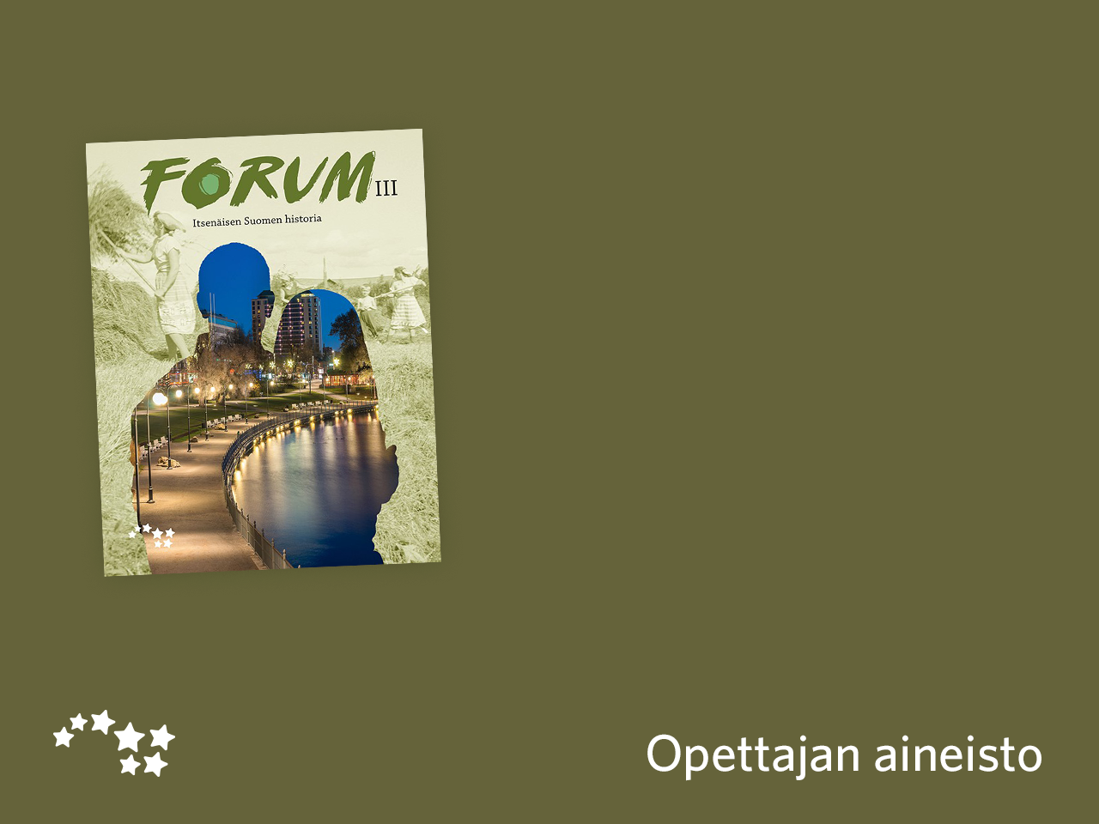
Luku 16
Vaaran vuosista
ilon vuosiin

Slide 2
Dokumentteja Paasikiven linjasta
Harjoittele dokumenttien tulkintaa tutustumalla otteisiin Paasikiven puheesta ja YYA-sopimuksesta.
Tehtävät
Seuraava katkelma on pääministeri J. K. Paasikiven puheesta joulukuulta 1944.
  Selvitä tekstin avulla, mitä tarkoittaa Paasikiven linja.
  Millä perusteella voidaan sanoa, että Paasikiven linja merkitsi muutosta Suomen politiikassa?

Slide 3
Mitkä kohdat kertovat Paasikiven linjasta?
Suomen ulkopolitiikassa on kaikkea hallitsevana maamme suhde itäiseen naapuriimme, Neuvostoliittoon. Se on meidän varsinainen ulkopoliittinen ongelmamme, jolle meidän on ratkaisu löydettävä ja josta kansamme tulevaisuus riippuu. – –
Tulevaisuudessa on hyvät ja luottamukselliset suhteet aikaansaatava suuren naapurimme kanssa. Epäluulot on poistettava, ystävyys perustettava. Kansamme perusetujen mukaista, vakaumukseni mukaan on, että tulevaisuudessa Suomen ulkopolitiikkaa niin johdetaan, ettei se tule kulkemaan Neuvostoliittoa vastaan. Rauha ja sopu sekä luottamuksellinen naapuruussuhde suuren Neuvostoliiton kanssa on meidän valtiollisen toiminnan ensimmäinen ohje.

Slide 4
Suhde Neuvostoliittoon on tärkeä.
Suomen ulkopolitiikassa on kaikkea hallitsevana maamme suhde itäiseen naapuriimme, Neuvostoliittoon. Se on meidän varsinainen ulkopoliittinen ongelmamme, jolle meidän on ratkaisu löydettävä ja josta kansamme tulevaisuus riippuu. – –
Tulevaisuudessa on hyvät ja luottamukselliset suhteet aikaansaatava suuren naapurimme kanssa. Epäluulot on poistettava, ystävyys perustettava. Kansamme perusetujen mukaista, vakaumukseni mukaan on, että tulevaisuudessa Suomen ulkopolitiikkaa niin johdetaan, ettei se tule kulkemaan Neuvostoliittoa vastaan. Rauha ja sopu sekä luottamuksellinen naapuruussuhde suuren Neuvostoliiton kanssa on meidän valtiollisen toiminnan ensimmäinen ohje.

Slide 5
Luottamuksellisia suhteita korostetaan.
Suomen ulkopolitiikassa on kaikkea hallitsevana maamme suhde itäiseen naapuriimme, Neuvostoliittoon. Se on meidän varsinainen ulkopoliittinen ongelmamme, jolle meidän on ratkaisu löydettävä ja josta kansamme tulevaisuus riippuu. – –
Tulevaisuudessa on hyvät ja luottamukselliset suhteet aikaansaatava suuren naapurimme kanssa. Epäluulot on poistettava, ystävyys perustettava. Kansamme perusetujen mukaista, vakaumukseni mukaan on, että tulevaisuudessa Suomen ulkopolitiikkaa niin johdetaan, ettei se tule kulkemaan Neuvostoliittoa vastaan. Rauha ja sopu sekä luottamuksellinen naapuruussuhde suuren Neuvostoliiton kanssa on meidän valtiollisen toiminnan ensimmäinen ohje.

Slide 6
Neuvostoliiton edut on huomioitava.
Suomen ulkopolitiikassa on kaikkea hallitsevana maamme suhde itäiseen naapuriimme, Neuvostoliittoon. Se on meidän varsinainen ulkopoliittinen ongelmamme, jolle meidän on ratkaisu löydettävä ja josta kansamme tulevaisuus riippuu. – –
Tulevaisuudessa on hyvät ja luottamukselliset suhteet aikaansaatava suuren naapurimme kanssa. Epäluulot on poistettava, ystävyys perustettava. Kansamme perusetujen mukaista, vakaumukseni mukaan on, että tulevaisuudessa Suomen ulkopolitiikkaa niin johdetaan, ettei se tule kulkemaan Neuvostoliittoa vastaan. Rauha ja sopu sekä luottamuksellinen naapuruussuhde suuren Neuvostoliiton kanssa on meidän valtiollisen toiminnan ensimmäinen ohje.

Slide 7
Suhde Neuvostoliittoon on aina huomioitava ensimmäisenä.
Suomen ulkopolitiikassa on kaikkea hallitsevana maamme suhde itäiseen naapuriimme, Neuvostoliittoon. Se on meidän varsinainen ulkopoliittinen ongelmamme, jolle meidän on ratkaisu löydettävä ja josta kansamme tulevaisuus riippuu. – –
Tulevaisuudessa on hyvät ja luottamukselliset suhteet aikaansaatava suuren naapurimme kanssa. Epäluulot on poistettava, ystävyys perustettava. Kansamme perusetujen mukaista, vakaumukseni mukaan on, että tulevaisuudessa Suomen ulkopolitiikkaa niin johdetaan, ettei se tule kulkemaan Neuvostoliittoa vastaan. Rauha ja sopu sekä luottamuksellinen naapuruussuhde suuren Neuvostoliiton kanssa on meidän valtiollisen toiminnan ensimmäinen ohje.

Slide 8
Paasikiven linja tarkoittaa Neuvostoliiton suurvalta-aseman tunnustamista, Neuvostoliiton etujen huomioimista sekä hyvien suhteiden luomista Neuvostoliittoon.
Paasikiven linja merkitsi muutosta siksi, että Suomi oli koko itsenäisyytensä ajan suhtautunut Neuvostoliittoon vihamielisesti ja pelokkaasti ja nyt suhde oli muuttumassa ystävyydeksi.

Slide 9
Seuraava katkelma on Suomen ja Neuvostoliiton solmimasta ystävyys-, yhteistyö- ja avunantosopimuksesta eli YYA-sopimuksesta vuodelta 1948.
  Mistä asioista sopimuksen kahdessa ensimmäisessä kohdassa sovitaan?
  Mitä YYA-sopimus tarkoitti käytännössä?

Slide 10
1. artikla
Siinä tapauksessa, että Suomi tai Neuvostoliitto Suomen alueen kautta joutuvat aseellisen hyökkäyksen kohteeksi Saksan tai muun sen kanssa liitossa olevan valtion taholta, Suomi uskollisena velvollisuuksilleen itsenäisenä valtiona tulee taistelemaan hyökkäyksen torjumiseksi. Suomi kohdistaa tällöin kaikki käytettävissään olevat voimat puolustamaan alueensa koskemattomuutta maalla, merellä ja ilmassa ja tekee sen Suomen rajojen sisäpuolella tämän sopimuksen määrittelemien velvoitustensa mukaisesti tarpeen vaatiessa Neuvostoliiton avustamana tai yhdessä sen kanssa.
Yllämainituissa tapauksissa Neuvostoliitto antaa Suomelle tarpeen vaatimaa apua, jonka antamisesta Sopimuspuolet sopivat keskenään.
2. artikla
Korkeat Sopimuspuolet tulevat neuvottelemaan keskenään siinä tapauksessa, että 1. artiklassa tarkoitetun sotilaallisen hyökkäyksen uhka on todettu.

Slide 11
1. artikla
Siinä tapauksessa, että Suomi tai Neuvostoliitto Suomen alueen kautta joutuvat aseellisen hyökkäyksen kohteeksi Saksan tai muun sen kanssa liitossa olevan valtion taholta, Suomi uskollisena velvollisuuksilleen itsenäisenä valtiona tulee taistelemaan hyökkäyksen torjumiseksi. Suomi kohdistaa tällöin kaikki käytettävissään olevat voimat puolustamaan alueensa koskemattomuutta maalla, merellä ja ilmassa ja tekee sen Suomen rajojen sisäpuolella tämän sopimuksen määrittelemien velvoitustensa mukaisesti tarpeen vaatiessa Neuvostoliiton avustamana tai yhdessä sen kanssa.
Yllämainituissa tapauksissa Neuvostoliitto antaa Suomelle tarpeen vaatimaa apua, jonka antamisesta Sopimuspuolet sopivat keskenään.
2. artikla
Korkeat Sopimuspuolet tulevat neuvottelemaan keskenään siinä tapauksessa, että 1. artiklassa tarkoitetun sotilaallisen hyökkäyksen uhka on todettu.
Suomi puolustaa alueitaan eikä salli hyökkäystä alueiltaan Neuvostoliittoa vastaan.

Slide 12
1. artikla
Siinä tapauksessa, että Suomi tai Neuvostoliitto Suomen alueen kautta joutuvat aseellisen hyökkäyksen kohteeksi Saksan tai muun sen kanssa liitossa olevan valtion taholta, Suomi uskollisena velvollisuuksilleen itsenäisenä valtiona tulee taistelemaan hyökkäyksen torjumiseksi. Suomi kohdistaa tällöin kaikki käytettävissään olevat voimat puolustamaan alueensa koskemattomuutta maalla, merellä ja ilmassa ja tekee sen Suomen rajojen sisäpuolella tämän sopimuksen määrittelemien velvoitustensa mukaisesti tarpeen vaatiessa Neuvostoliiton avustamana tai yhdessä sen kanssa.
Yllämainituissa tapauksissa Neuvostoliitto antaa Suomelle tarpeen vaatimaa apua, jonka antamisesta Sopimuspuolet sopivat keskenään.
2. artikla
Korkeat Sopimuspuolet tulevat neuvottelemaan keskenään siinä tapauksessa, että 1. artiklassa tarkoitetun sotilaallisen hyökkäyksen uhka on todettu.
Suomi puolustautuu ja saa tarvittaessa apua Neuvostoliitolta.

Slide 13
1. artikla
Siinä tapauksessa, että Suomi tai Neuvostoliitto Suomen alueen kautta joutuvat aseellisen hyökkäyksen kohteeksi Saksan tai muun sen kanssa liitossa olevan valtion taholta, Suomi uskollisena velvollisuuksilleen itsenäisenä valtiona tulee taistelemaan hyökkäyksen torjumiseksi. Suomi kohdistaa tällöin kaikki käytettävissään olevat voimat puolustamaan alueensa koskemattomuutta maalla, merellä ja ilmassa ja tekee sen Suomen rajojen sisäpuolella tämän sopimuksen määrittelemien velvoitustensa mukaisesti tarpeen vaatiessa Neuvostoliiton avustamana tai yhdessä sen kanssa.
Yllämainituissa tapauksissa Neuvostoliitto antaa Suomelle tarpeen vaatimaa apua, jonka antamisesta Sopimuspuolet sopivat keskenään.
2. artikla
Korkeat Sopimuspuolet tulevat neuvottelemaan keskenään siinä tapauksessa, että 1. artiklassa tarkoitetun sotilaallisen hyökkäyksen uhka on todettu.
Neuvostoliiton apu ei ole automaattista, vaan siitä neuvotellaan.

Slide 14
1. artikla
Siinä tapauksessa, että Suomi tai Neuvostoliitto Suomen alueen kautta joutuvat aseellisen hyökkäyksen kohteeksi Saksan tai muun sen kanssa liitossa olevan valtion taholta, Suomi uskollisena velvollisuuksilleen itsenäisenä valtiona tulee taistelemaan hyökkäyksen torjumiseksi. Suomi kohdistaa tällöin kaikki käytettävissään olevat voimat puolustamaan alueensa koskemattomuutta maalla, merellä ja ilmassa ja tekee sen Suomen rajojen sisäpuolella tämän sopimuksen määrittelemien velvoitustensa mukaisesti tarpeen vaatiessa Neuvostoliiton avustamana tai yhdessä sen kanssa.
Yllämainituissa tapauksissa Neuvostoliitto antaa Suomelle tarpeen vaatimaa apua, jonka antamisesta Sopimuspuolet sopivat keskenään.
2. artikla
Korkeat Sopimuspuolet tulevat neuvottelemaan keskenään siinä tapauksessa, että 1. artiklassa tarkoitetun sotilaallisen hyökkäyksen uhka on todettu.
Jo pelkkä kriisin uhka voi käynnistää neuvottelut.

Slide 15
Mitä YYA-sopimus tarkoitti käytännössä?
Sopimus liittyi kylmän sodan aikaan.
Se oli suunnattu Saksaa ja sen liittolaisia eli käytännössä Yhdysvaltoja vastaan.
Suomi lupautui taistelemaan Neuvostoliiton kanssa hyökkääjää vastaan.
Neuvostoliiton tuki ja puuttuminen asioihin oli mahdollista vasta neuvottelujen jälkeen.
Neuvostoliitto oli vaatinut ennen talvisotaa lähes samansisältöistä sopimusta.

